Slide 1
Java后台开发面试分享
by desperado

Slide 2
目录
1.自我介绍
2.公司介绍
3.Java校招重点
4.工作内容
5.资料分享

Slide 3
自我介绍
我是谁？
陈楚燚
18级计算机软件专业学生
目前在腾讯会议后台研发中心实习
两天小萌新

Slide 4
自我介绍
为什么是我？
没找到正在从事Java岗的富有经验的学长orz
抛砖引玉，请出玖神

Slide 5
公司介绍
腾讯（深圳总部）
上班时间比较自由
班车四通八达
内网资料丰富
加班有福利（×）
免费工作云，各种腾讯相关业务的顶级待遇

Slide 6
校招
面试流程
1.自我介绍
2.相关提问
3.反问
根据简历的内容进行提问，简历上的内容一定要熟记于心
注重基础
PS：增加简历含金量，做一个大型项目
秒杀系统，分布式
面试录音，方便复盘
1.网络
2.数据库
3.操作系统
4.算法
5.语言

Slide 7
校招
JVM
JDK源码
应用实践能力
框架考的并不多（可能是因为我没提）

Slide 8
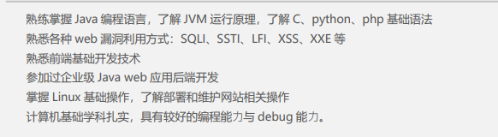
校招
失败较差面试案例

Slide 9
校招
如何准备面试
多面，多总结，多学习（写面经）
相关题库（笔试、面试）
平时积累
笔试

Slide 10
工作内容
实习不摸鱼？
针对客户需求，定制软件，完成私有化部署

Slide 11

腾讯内推

Slide 12
资料分享
JavaGuide (gitee.io)
Document (gitee.io)
牛客网-找工作神器|笔试题库|面试经验|实习招聘内推，求职就业一站解决_牛客网 (nowcoder.com)
题库 - 力扣 (LeetCode) 全球极客挚爱的技术成长平台 (leetcode-cn.com)

Slide 13
THANK YOU

